Slide 1


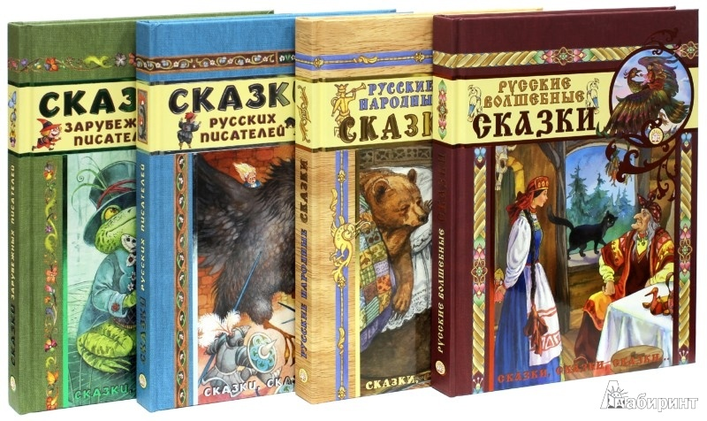
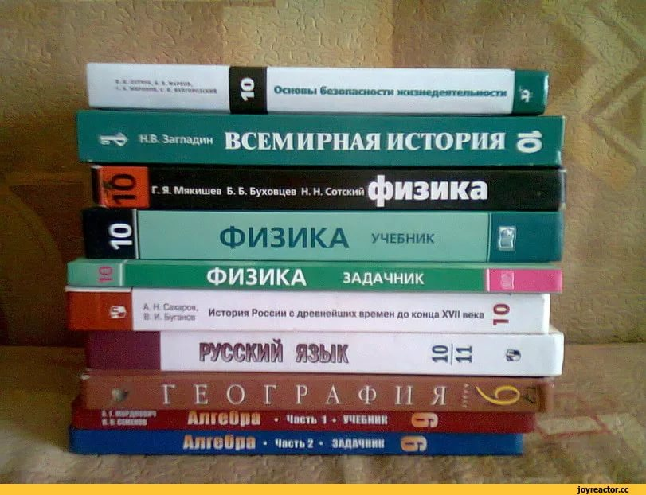
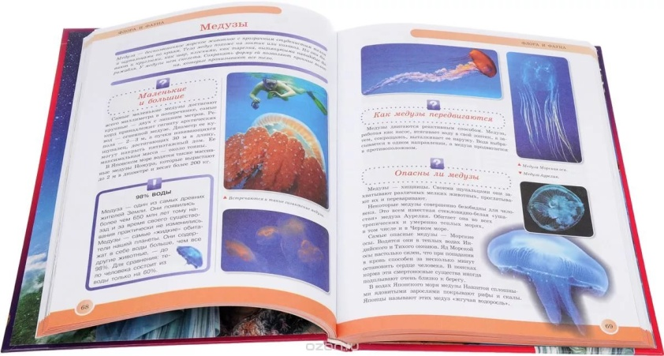
Какие бывают книги:
МКДОУ Сортавальского МР РК ДС №23 «Ладушки», корпус 9.
Подготовительная группа «Аленький цветочек»
Детский сад №23 «Ладушки»,
корпус 9, группа
«Золотая рыбка» Детский сад №23 «Ладушки»,
корпус 9, группа
«Золотая рыбка»
Старинные рукописные
Акция
«Подари книжку малышам»
Художественные
Подготовили:
воспитатели: Коннова Л.М.
Степанова Е.В.
учитель-логопед : Гриднева Е .Н.
Справочные
Учебные

Slide 2
Какие бывают книги:
Обоснование проблемы.
Снижение интереса к произведениям художественной литературы детей и родителей. Современные дети мало интересуются книгами, они предпочитают им компьютерные игры и социальные сети.
А между тем именно книга является ценным средством гармоничного воспитания и развития ребенка. Воспитывать любовь к чтению, уважение к книге необходимо с раннего детства.
14 февраля Международный день книгодарения.
Детский сад №23 «Ладушки»,
корпус 9, группа
«Золотая рыбка» Детский сад №23 «Ладушки»,
корпус 9, группа
«Золотая рыбка»
Старинные рукописные
Художественные
Целевая установка:
Привлечь внимание детей к книге, воспитывать бережное отношение к ней, поднять интерес к художественной литературе; понимание важности книги в жизни человека; получение положительного эмоционального отклика от общения с книгой; повышение самооценки детей, гордости за свой труд, развитие речи детей в процессе работы по изготовлению книги. Развивать познавательные и творческие способности детей. Способствовать сотворчеству детей и взрослых.
Справочные
Учебные

Slide 3
Социальные партнеры:
Семьи воспитанников, дети младшей группы,
сотрудники районной библиотеки, сотрудники ДОУ.
Материалы и оборудование:
Материалы для создания самодельных книг, лепбука (листы бумаги, картона, картинки, детские рисунки, наклейки, шнурки, яркие ленты, фломастеры, карандаши, клей и т. д)

Slide 4
Алгоритм проведения акции:
-беседа с детьми о книгах и чтении,
-знакомство родителей о проводимой акции,
-совместное чтение и обсуждение художественных произведений:
«Кто сказал «мяу»?», «Булка», «Зяблик»,
-исследовательская деятельность: «Какие книги любят малыши?»,с этим вопросом сходить в младшую группу «Цыплята»,
-просмотр и обсуждение презентации «Поговорим о книге»,
-дидактическая игра «Что к чему?»,
-информация для родителей «Театр на дому», «Читаем вместе с детими»,
-выставка рисунков «Мой любимый сказочный герой»,
-выставка книг «Моя любимая книга»,
-создание лэпбука «Книжкина аптечка»,
-создание книжки- малышки «Цвета»,
приобретение новых книг,
-экскурсия по детскому саду: Кому и зачем нужны книги?
-экскурсия в районную библиотеку,
-итоговое мероприятие : драматизация сказки «Кто сказал «Мяу"?»,
-дарение книг малышам.

Slide 5
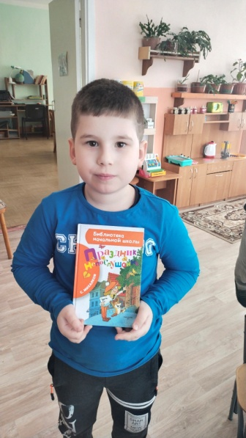
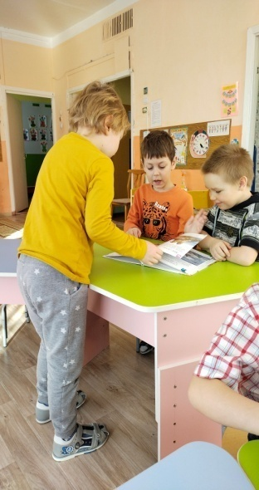
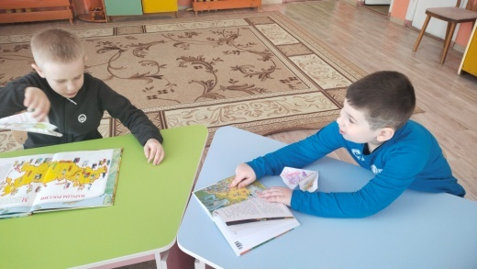
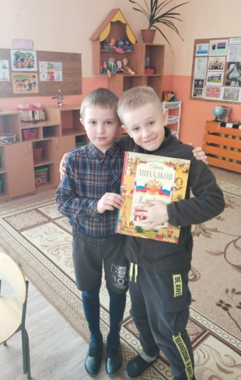
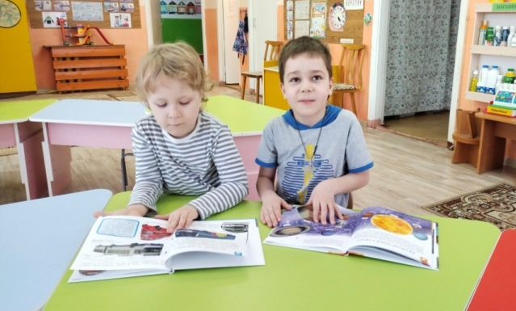
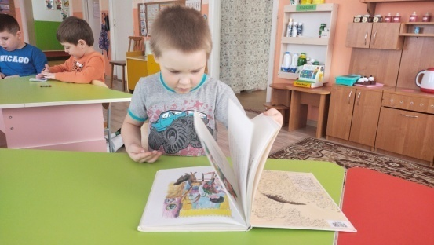
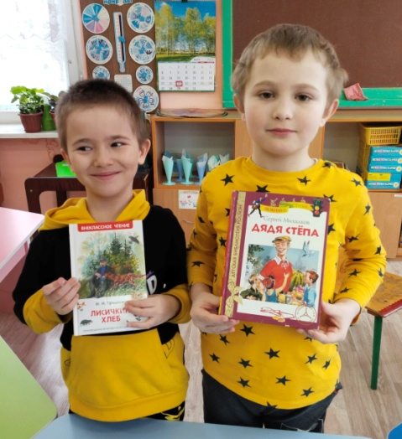
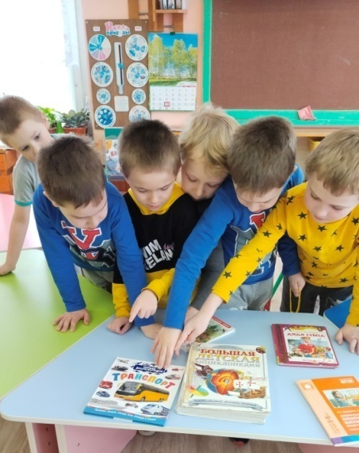
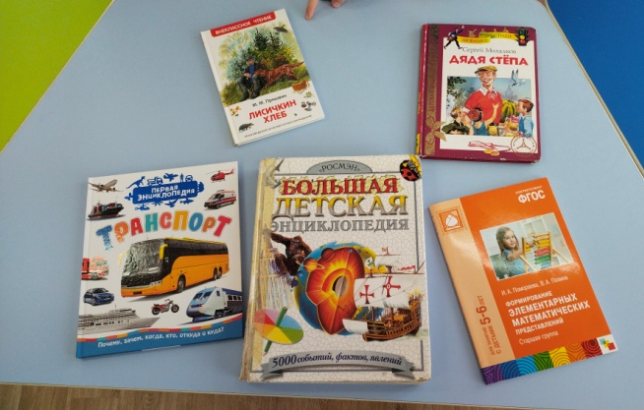
Беседа с детьми о книгах и чтении.

Slide 6
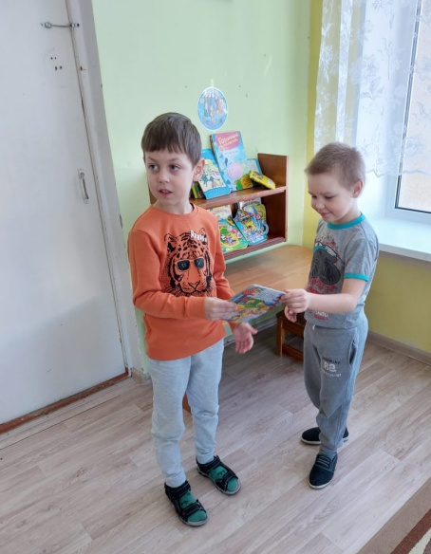
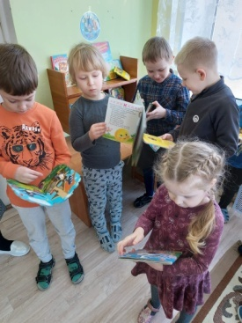
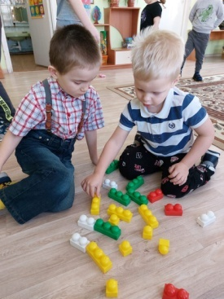
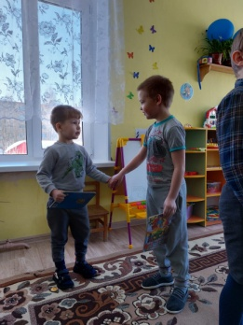
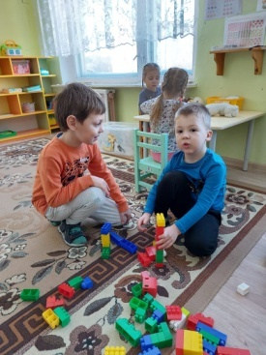
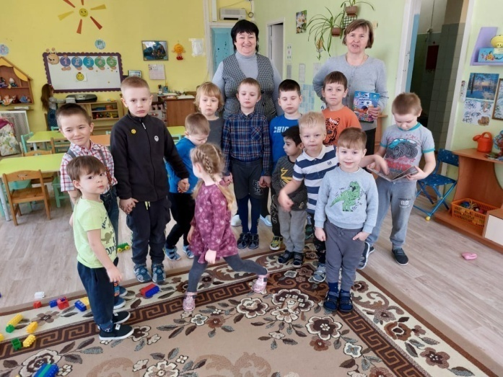
«Какие книги любят малыши?»,
с этим вопросом обратились к детям младшей группы «Цыплята».

Slide 7
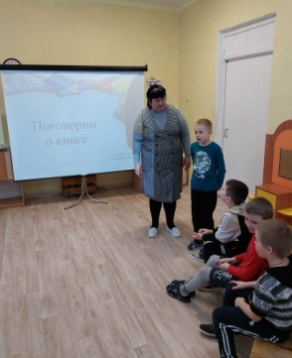
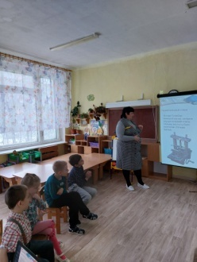
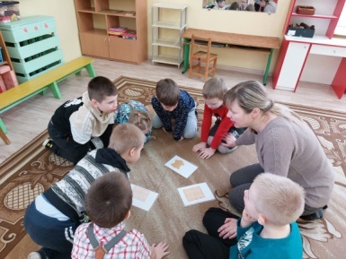
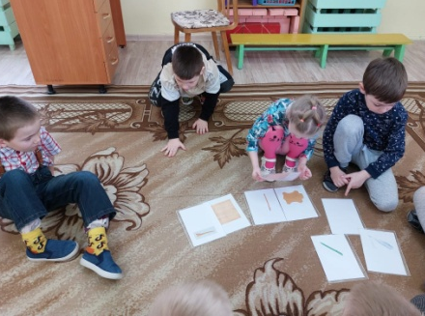
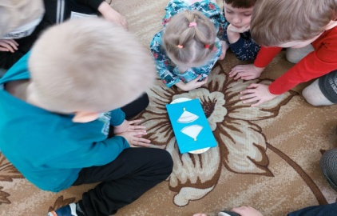
Просмотр и обсуждение презентации «Поговорим о книге»,
дидактическая игра «Что к чему?»

Slide 8
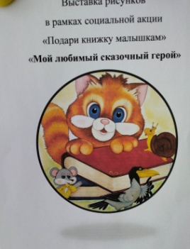
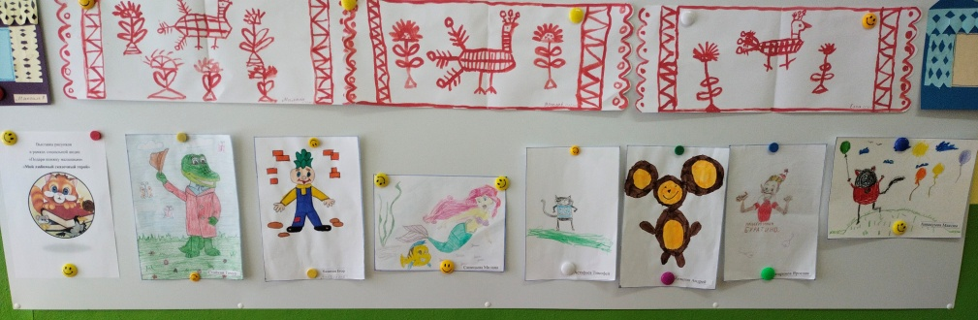
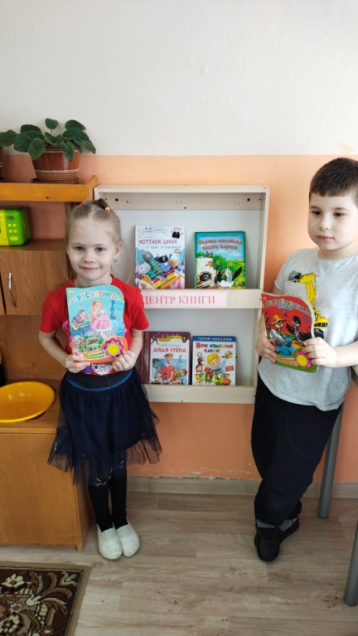
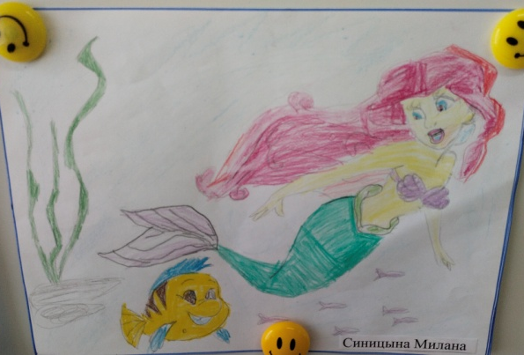
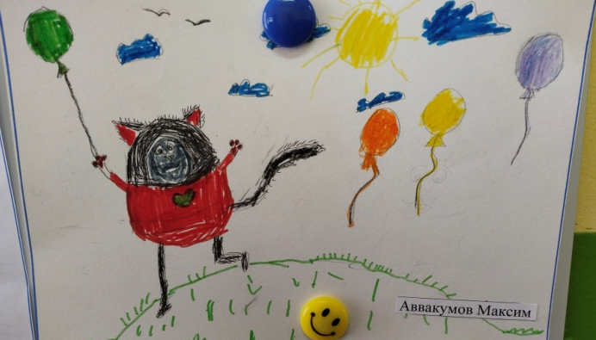
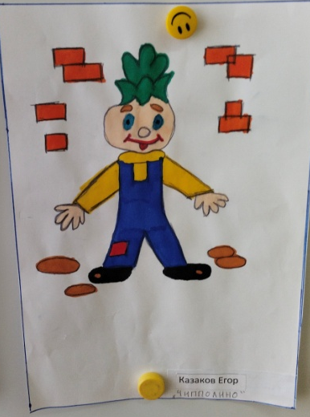
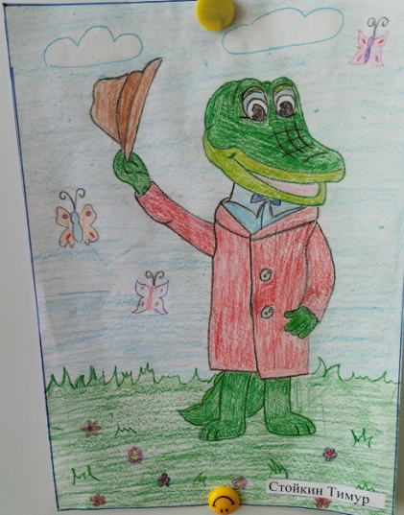
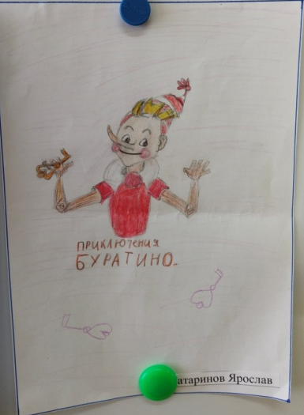
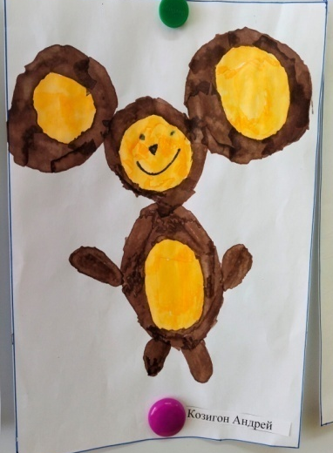
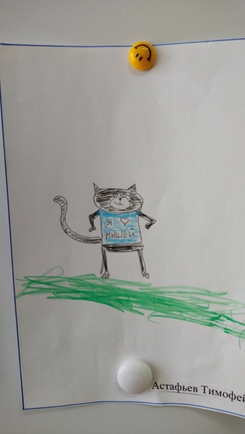
Выставка рисунка «Мой любимый сказочный герой»(совместная работа с родителями),
выставка книг «Моя любимая книга»

Slide 9
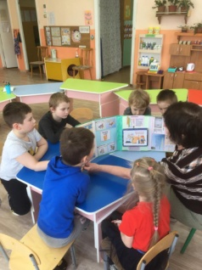
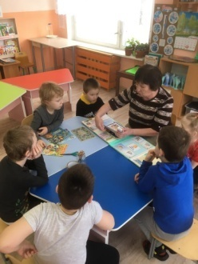
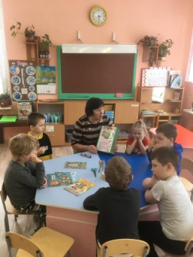
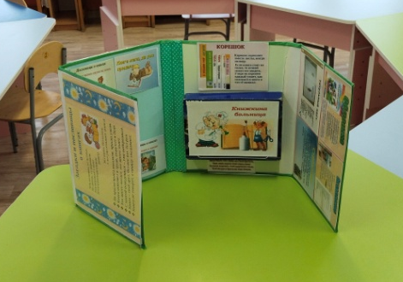
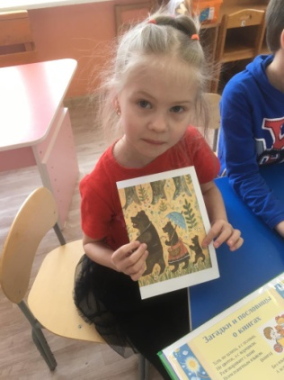
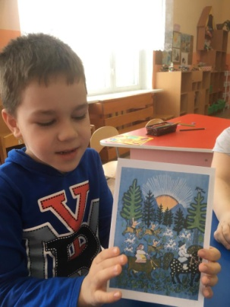
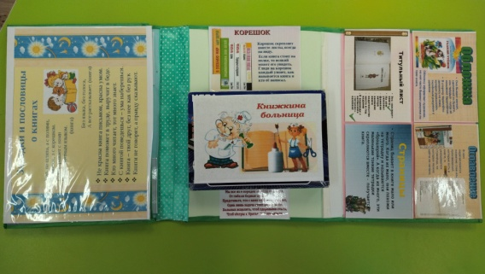
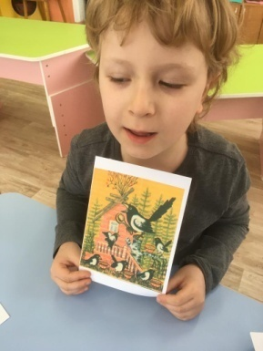
Создание лэпбука «Книжкина аптечка».

Slide 10
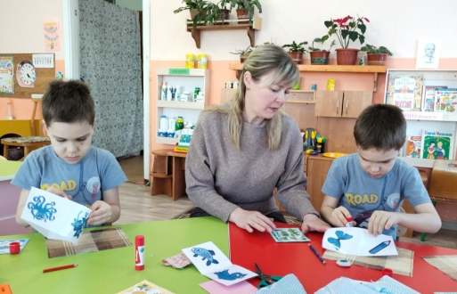
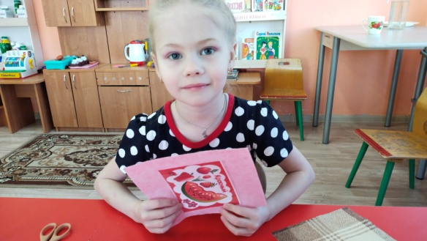
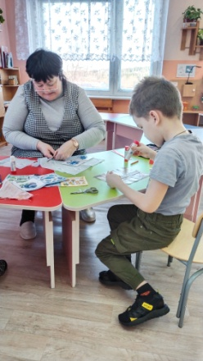
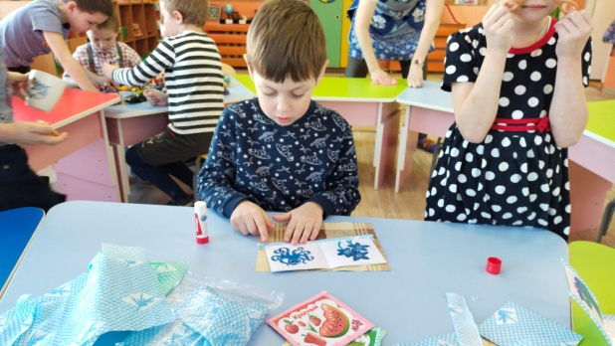
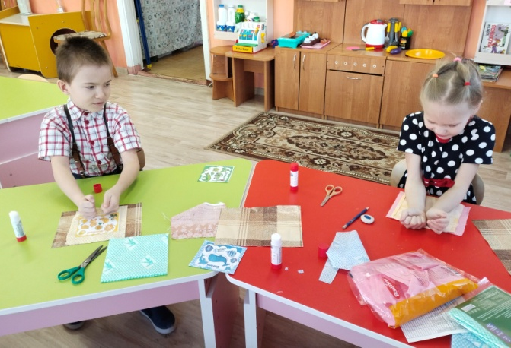
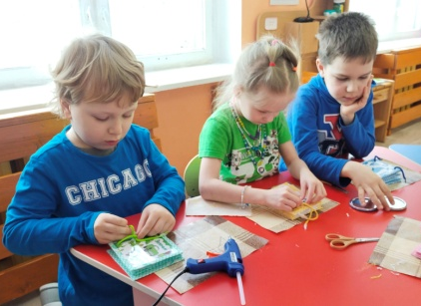
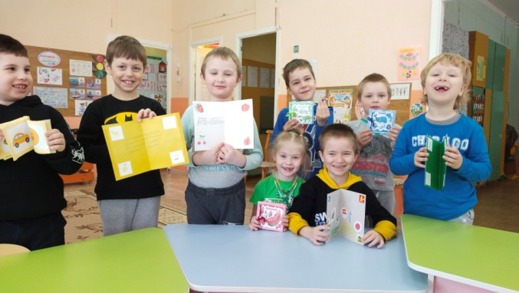
Создание книжки малышки «Цвета»

Slide 11
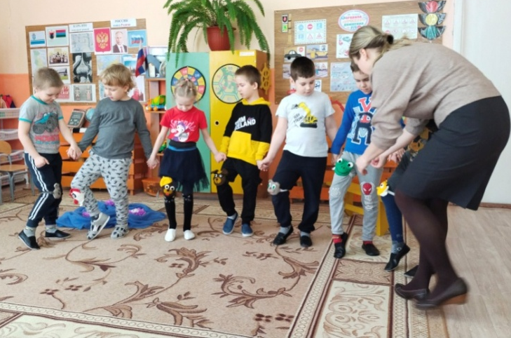
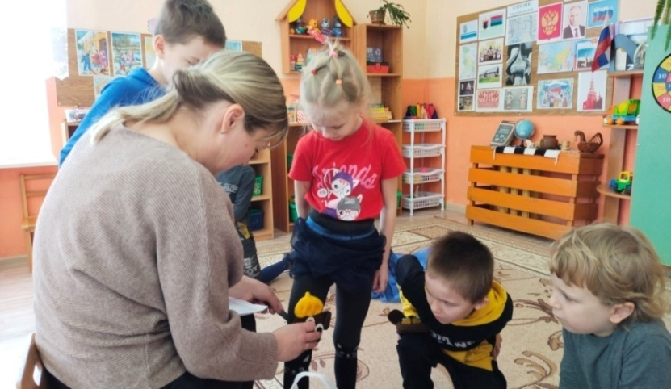



Репетиция сказки

Slide 12







Экскурсия по детскому саду: "Кому и зачем нужны книги?"

Slide 13








Экскурсия в районную библиотеку

Slide 14





Драматизация сказки
«Кто сказал «Мяу»?»

Slide 15



Дарим книжки малышам

Slide 16


Slide 17


Slide 18



